Slide 1



DYSPLASIE ANALE
HPV-INDUITE CHEZ LES PATIENTS INFECTÉS PAR LE VIH
CUEN David,
Hépato-gastroentérologie, CHU de Rennes
Réunion VIH, 27/11/2013

Slide 2
CARCINOME EPIDERMOIDE ANAL
DYSPLASIE ANALE
HPV

Slide 3
CARCINOME EPIDERMOIDE ANAL
DYSPLASIE ANALE
HPV

Slide 4
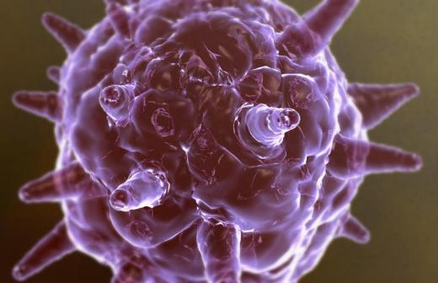
1ère infection sexuellement transmissible au monde
Virus nu
Diamètre: 45-55 nm
ADN bicaténaire circulaire
Famille des Papillomaviridae
Ubiquitaire
Transmission directe ou indirecte
75% des personnes sexuellement actives
Pic d’incidence: 40% des femmes de 20 ans
Palefsky Top HIV Med. 2007
Helmerhorst TJ, Int J Gynecol Cancer. 2002

Slide 5
1ère cause de néoplasies anogénitales
Plus de 120 types de virus
40 à tropisme anogénital
Classification des génotypes des HPV infectant les muqueuses anogénitales
HPV à haut risque | 16, 18, 26, 31, 33, 35, 39, 45, 51, 52, 53, 56, 58, 59, 66, 68, 73, 82
Potentiellement à HR | 55, 62, 64, 67, 69, 71, 83, 84, 89
HPV à bas risque | 6, 11, 40, 42, 43, 44, 54, 61, 70, 72, 81
Etienney I 2013
HPV 16:
- >70% des cancers du col utérin et de l’anus
- lésions de bas grade → haut grade

Slide 6
1ère cause de néoplasies anogénitales
Plus de 120 types de virus
40 à tropisme anogénital
Classification des génotypes des HPV infectant les muqueuses anogénitales
HPV à haut risque | 16, 18, 26, 31, 33, 35, 39, 45, 51, 52, 53, 56, 58, 59, 66, 68, 73, 82
Potentiellement à HR | 55, 62, 64, 67, 69, 71, 83, 84, 89
HPV à bas risque | 6, 11, 40, 42, 43, 44, 54, 61, 70, 72, 81
Etienney I 2013
Prévalence des HPV en cas de néoplasie intraépithéliale ou de carcinome anal
HPV les plus prévalents en cas d’AIN 1 | 16 (37,2%), 6 (36,2%), 18 (21,3%), 11 (18,1%)
HPV les plus prévalents en cas d’AIN 2-3 | 16 (59,8%), 18 (17,4%), 33 (13,6%), 58 (13,1%)
HPV les plus prévalents en cas de CE anal | 16 (73,4%), 18 (5,2%), 33 (4,8%)
De Vuyst H 2009

Slide 7
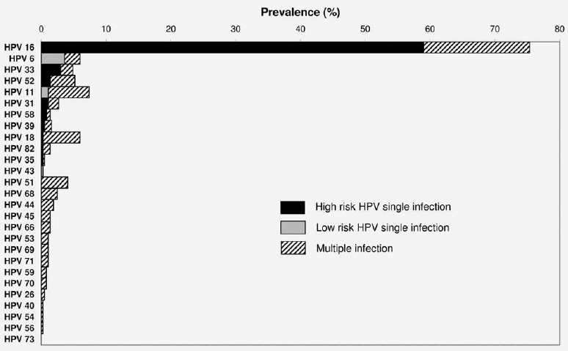
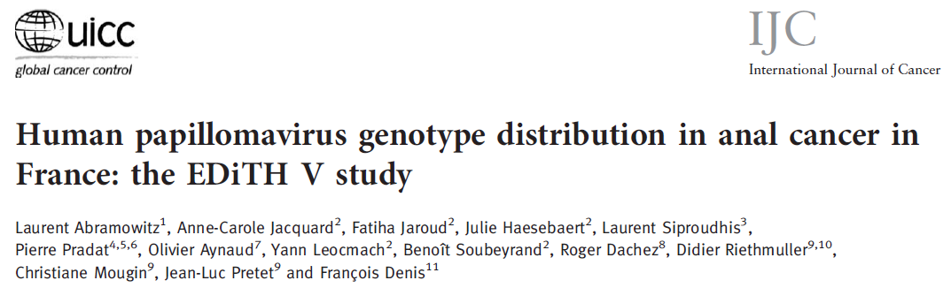
1ère cause de néoplasies anogénitales

Slide 8
CARCINOME EPIDERMOIDE ANAL
DYSPLASIE ANALE
HPV

Slide 9
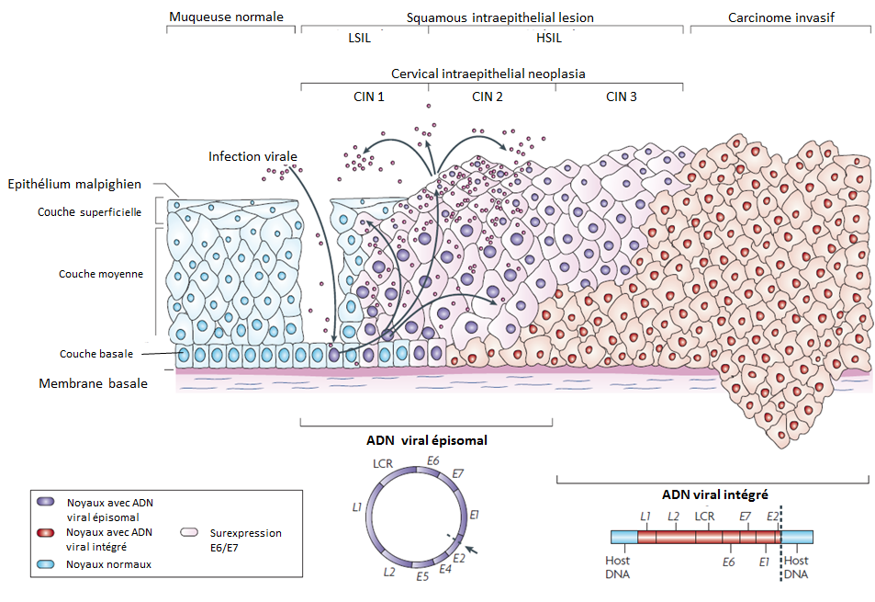
Anal intraepithelial neoplasia

Slide 10
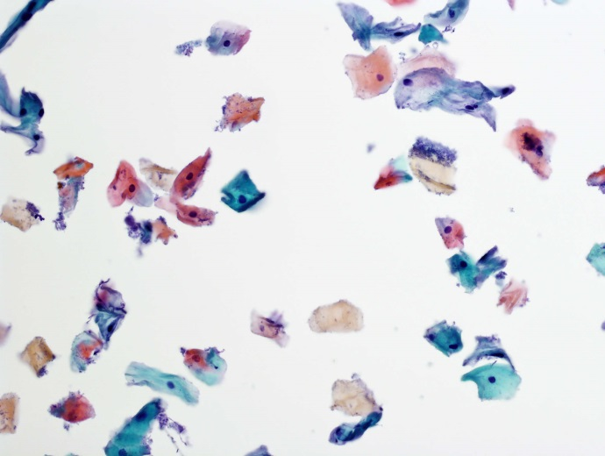
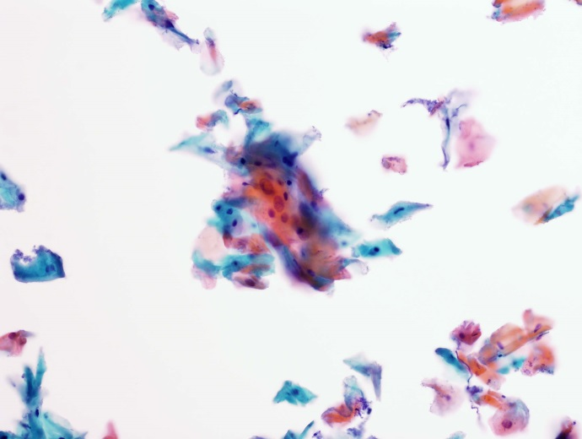
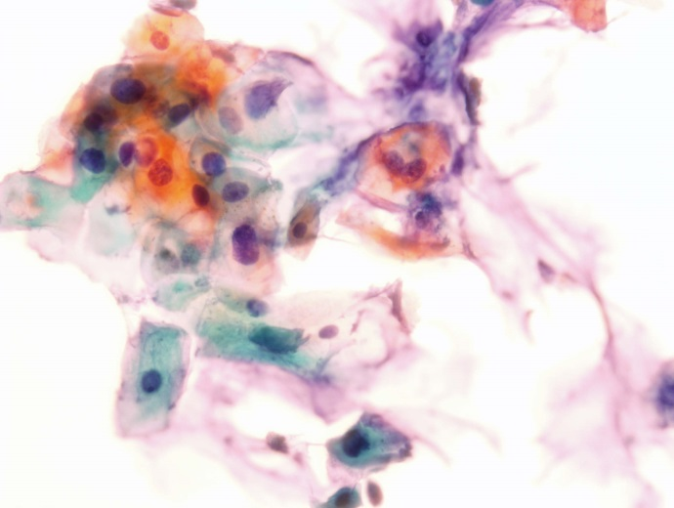
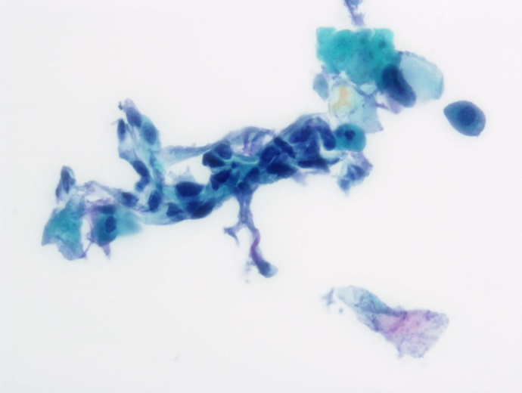
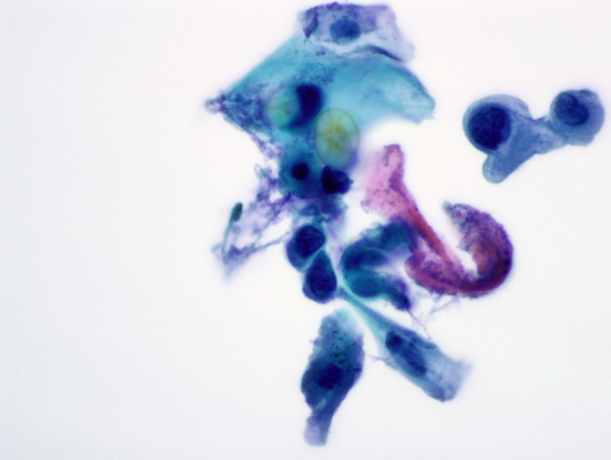
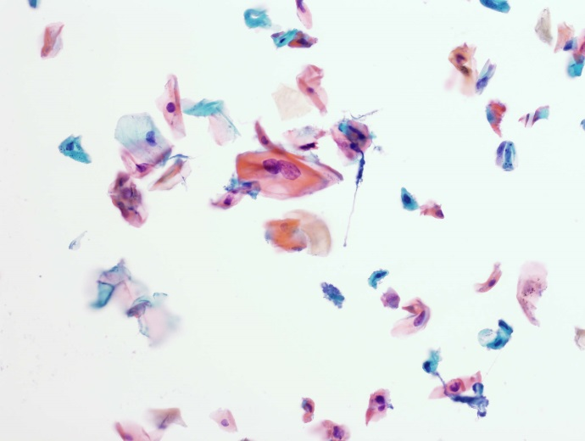
Dysplasie anale: terminologie
CYTOLOGIE
Normale
ASCUS
LSIL
HSIL
HSIL
Koïlocyte

Slide 11
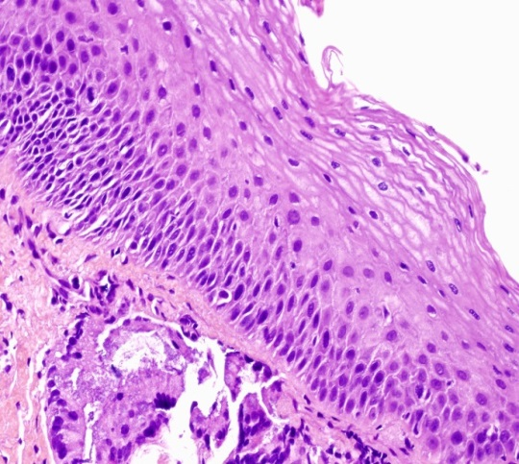
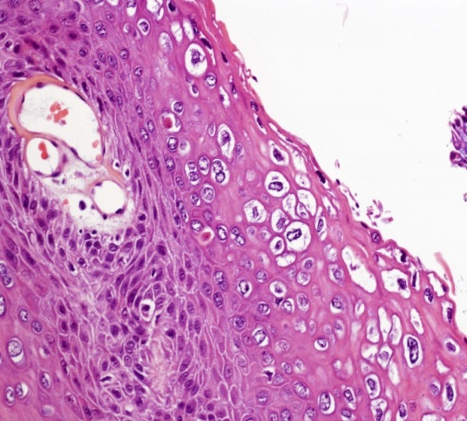
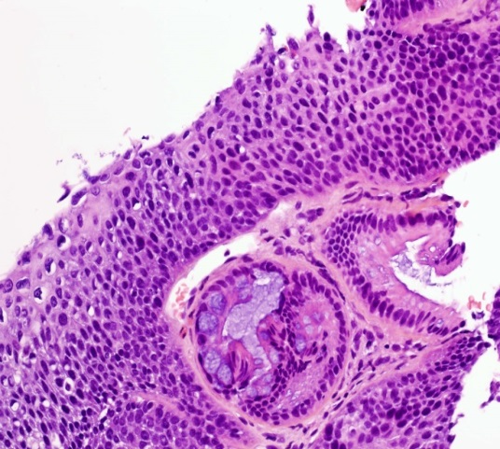
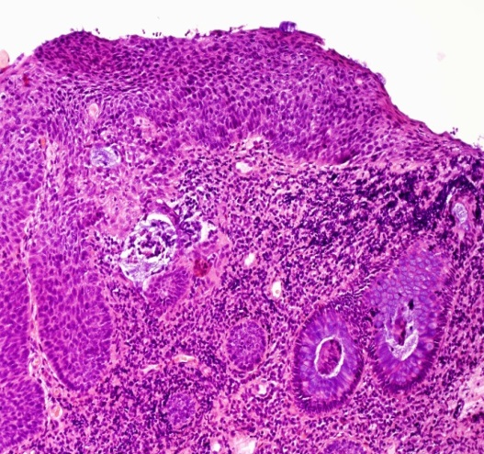
Dysplasie anale: terminologie
HISTOLOGIE
Normale
AIN 1
AIN 2
AIN 3
Correspondances des terminologies histologiques de la dysplasie du canal anal
Dysplasie légère | AIN 1 | Dysplasie de bas grade | AIN bas grade
Dysplasie modérée | AIN 2 | Dysplasie de haut grade | AIN haut grade
Dysplasie sévère | AIN 3
Carcinome in situ

Slide 12
CARCINOME EPIDERMOIDE ANAL
DYSPLASIE ANALE
HPV

Slide 13
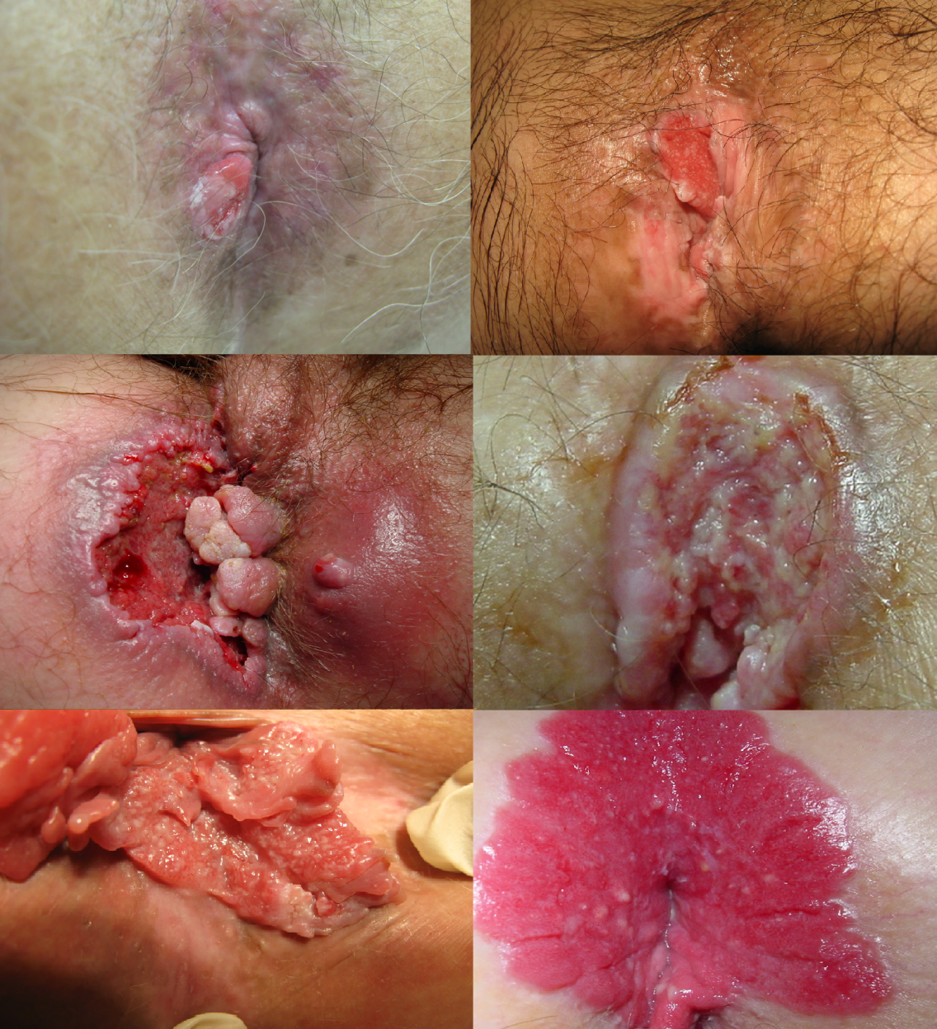
Néoplasie rare.......
80% des cancers de l’anus
Néoplasie rare:
- 2% des cancer du tube digestif
- incidence: 1,4/100 000 hab./an
- Femme ++ F/H 3-6
- Age moyen 57 ans
Kreuter A, Br J Dermatol 2010
Darragh TM, Cancer Cytopathol 2011

Slide 14
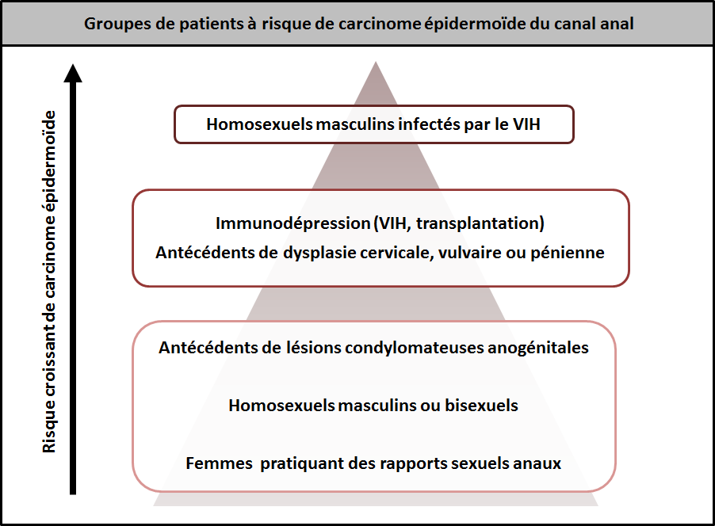
......mais en progression depuis 20 ans
Progression: 2% par an
900 nouveaux cas par an en France
2ème pic d’incidence: 42,2 ans
Abramowitz L, Int J Cancer 2011
Sendagorta E, Actas Dermosifiliogr 2011
Piketty C, Aids 2008

Slide 15
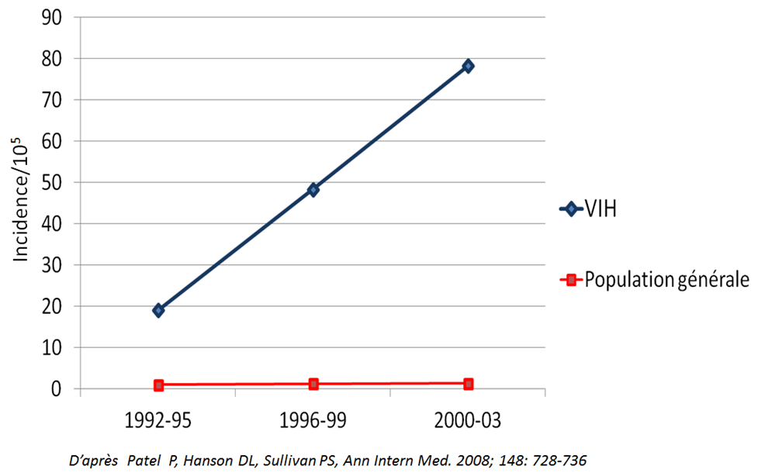
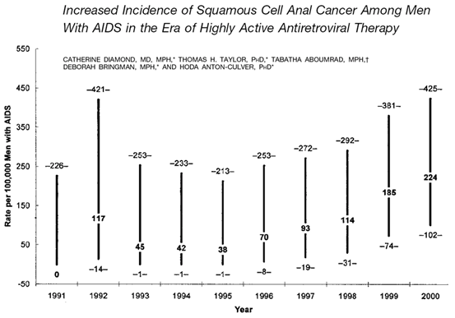
CE et VIH
RR: 29
VIH+ MSM: 75-137/100000 hab./an
3ème cancer non classant chez H
7ème cancer non classant chez F
Sur-risque:
109 chez VIH MSM+
49 chez VIH MSM-
13 chez les femmes VIH

Slide 16
CARCINOME EPIDERMOIDE ANAL
DYSPLASIE ANALE
HPV
VIH

Slide 17
VIH et HPV
Immunodépression cellulaire
Cytokine (IL 6)
Protéine HIV1-tat
Surexpression:
FdC locaux
Protéines E6/E7
Prévalence: 72-97%
Rapport anaux +++
Infections multiples: 50-90%
HPV HR: 60-80%
HPV 16 +++
Infections persistantes
Réactivation d’infections latentes

Slide 18
VIH et AIN
Infections HPV persistantes
HPV HR (16+++)
Infections multiples
Protéines E6/E7
Augmentation des prévalences des AIN
 | Population | AIN | AIN 2-3
Palefsky JM, Aids 1998 | VIH+ MSM+ | 81% | 52%
Kreuter A, Br J Dermatol 2010 | VIH+ MSM+ | 72% | 35%
De Pokomandy A, Clin Infect Dis 2011 | VIH+ MSM+ | 41-97%
 | VIH+ MSM- | 34%
 | VIH- MSM+ | 14-28%
Holly EA, J Natl Cancer Inst 2001 | VIH+ Femme | 26-40% | 6-18%
 | VIH- Femme | 8%

Slide 19
VIH et AIN
Infections HPV persistantes
HPV HR (16+++)
Infections multiples
Protéines E6/E7
Progression plus fréquente et plus rapide des AIN
 | Population
Palefsky JM, 1998 | VIH+ MSM+ | 50% à 4 ans
De Pokomandy A, Clin Infect Dis 2011 | VIH+ MSM+ | 50% à 4 ans
 | VIH- MSM+ | 17% à 4 ans
Mais peu d’études traitant de l’histoire naturelle...........

Slide 20
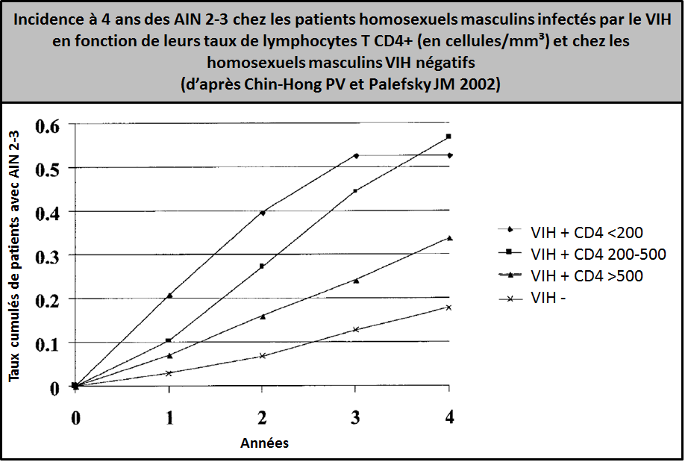
VIH et AIN
Immunodépression induite par le VIH ?
Hypothèse non confirmée dans la littérature !

Slide 21
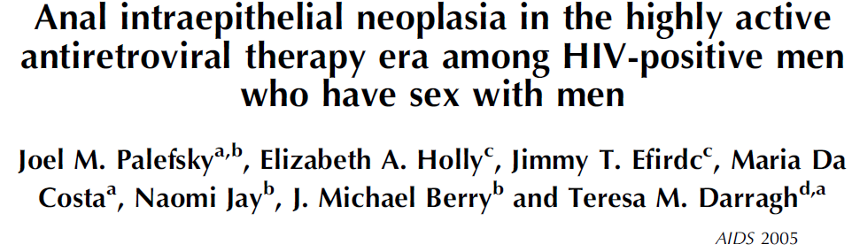
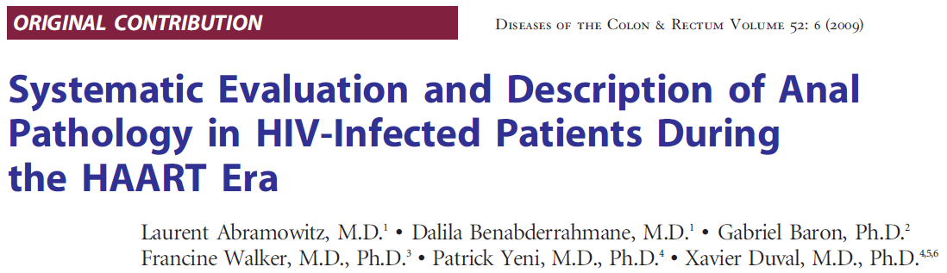
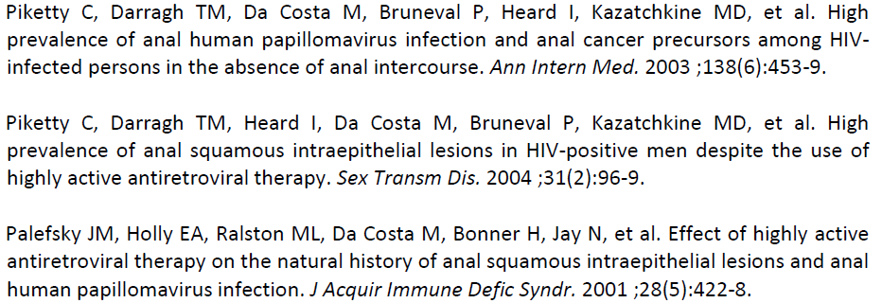
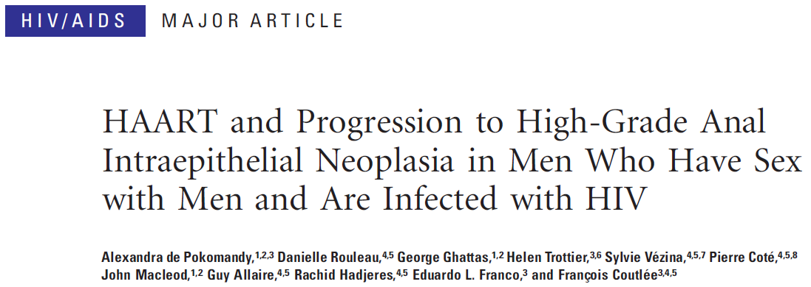

HAART ?
Pas d’efficacité

Slide 22
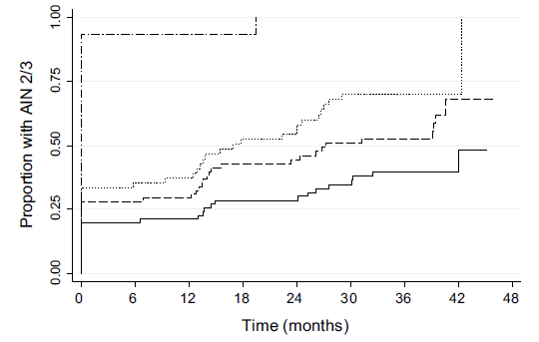
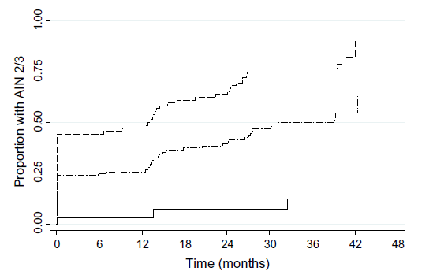

Slide 23
HAART ?
 | 1991-1994 | 1998-2000
Prévalence d’AIN | 36% | 81%
Fox P, Curr Opin HIV AIDS 2009
 | 1992-1996 | 1996-1998 | 1999-2004
Incidence du CE (/100 000/an) | 11 | 18 | 40
Piketty C, Aids 2008

Slide 24
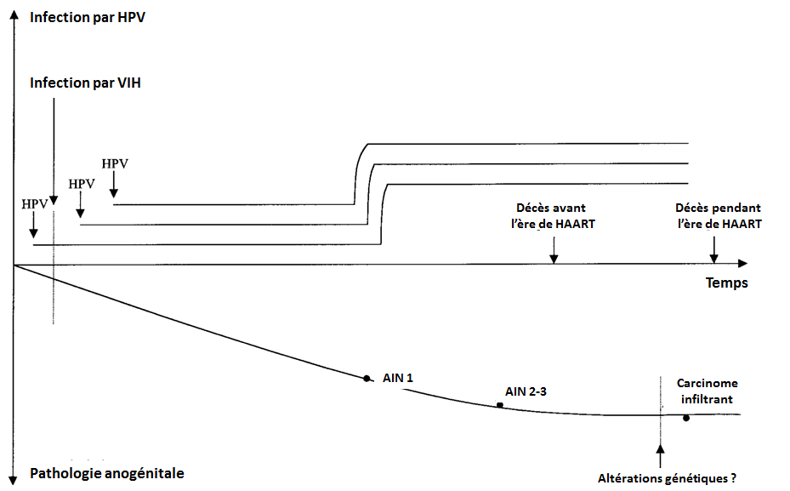
Selon Palefsky JM 2002

Slide 25
CARCINOME EPIDERMOIDE ANAL
DYSPLASIE ANALE
HPV
VIH
DÉPISTAGE DES AIN

Slide 26
PROPOSITION DE DÉPISTAGE (2002)
Cytologie anale
Normale
ASCUS
LSIL
HSIL
- Répéter à 1 an si VIH +
- Répéter à 2 ans si VIH -
Anuscopie haute résolution (AHR) avec biopsies
Aucune lésion visualisée
AIN 1
AIN 2-3
Surveillance tous les 6 mois
Traitement

Slide 27
MÉTHODES DE DÉPISTAGE
CYTOLOGIE
+ | −
Simple Disponible Acceptable Se 85% pour le Δic des AIN | Se 30% pour le Δic d’ AIN 2-3 Sous-estimation: ≈30% des AIN ≈40% des AIN 2-3
VIROLOGIE
+ | −
Bonne VPN HPV 16 ↔AIN 2-3 | Forte prévalence: - HPV+ ≈75% - HPV HR + ≈90% - Multiples ≈70% DONC Faible Spé ≈14-18%
MAIS:
Performances des techniques de dépistage?
Disponibilité de l’AHR?
Diminution de l’incidence et de la mortalité par CE anal?
Histoire naturelle des AIN?
Facteurs influençant l’évolution des AIN?
Adhésion, compliance des patients?
→ AUCUNE RECOMMANDATION
AHR
+ | −
Se ≈70% pour le Δic d’AIN 2-3 BIOPSIES+++ En zones pathologiques | Faible disponibilité Matériel adapté Apprentissage Variabilité inter-observateur

Slide 28
PLACE DE LA PRÉVENTION
INFORMATION
Diffusion de l’information auprès des praticiens et des patients
VACCINATION
Mesure prometteuse:
Efficacité dans la prévention des CIN et du cancer du col utérin
Protection contre les AIN de 77,5% chez les jeunes homosexuels masculins
MAIS:
Aucune recommandation en France chez les sujets de sexe masculin
Rentabilité coût/efficacité dans la prévention des AIN et du CE anal?

Slide 29
MERCI

